Slide 1
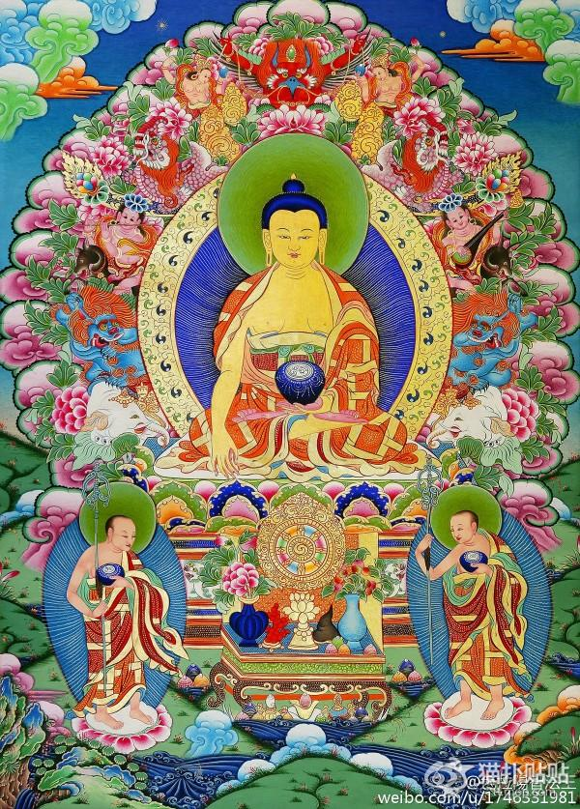
发心偈
顶礼本师释迦牟尼佛！
顶礼文殊智慧勇识！
顶礼传承大恩上师！
无上甚深微妙法
百千万劫难遭遇
我今见闻得受持
愿解如来真实义
为度化一切众生，
请大家发无上殊胜的
菩提心！

Slide 2

人身难得 十圆满之信佛法，佛陀出世

Slide 3

说明
本PPT演示文稿是按照慈诚罗珠堪布禅修教材内容和其它补充资料整理制作。

Slide 4
提纲
从十种圆满思维人身难得
五种自圆满：
得人身，生中土，五根（六根）具足，业际不颠倒，信佛法。五种自圆满层层递进展开。
五种他圆满：
佛陀出世，佛已说法，佛法住世，入圣教，善知识的摄受。

Slide 5
1. 信佛法---正信圆满
1.1 正信是指信佛法
1.2 从反面思维正信圆满
1.3 从正面思维正信圆满
1.4 正信是五自圆满中的主要

Slide 6
1. 信佛法---正信圆满
1.1 正信是指信佛法
如果不信佛法，在一般情况下就不会去闻法。现在我们每个人对佛法可以算是有信心，尽管深浅不一，打这个条件也算是具备了。
如果于正信处佛的正法不信，其余世间的诸大力天龙等，以及外道的教等，无论做到了信多少，都不能从轮回和恶趣的苦中救护。于佛的正法——教和证的体性者，获得因相知的信心者，是无谬的正法之器，是五自圆满中的主要。

Slide 7
1. 信佛法---正信圆满
1.2 从反面思维正信：
佛是导师，佛法是道路，佛以一切智眼见到了实现现前和究竟安乐的一切路径，所以佛的教法是按照自证境显示出的指示图标，这就是唯一的道路，因为在法界中只有佛彻见了真理。反面来说，如果对于最根本信心的依处——佛一切智所流现的正法不相信，而依止其他世间大力天龙等作为导师、外道的教法作为道路等，由于外道师没有彻见现前究竟实现安乐的途径，因此他的教法是不究竟的。顺着他的教法无论信多少，由此去起行，也无法从恶趣苦和轮回苦中得到救护。以这个缘故，假使没有信心这一点，那么以法道而获取安乐就成了泡影。

Slide 8
1. 信佛法---正信圆满
1.2 从反面思维正信：
譬喻：就像沙子不是饭的因，无论蒸多少沙子也不能成饭；牛角里没有奶，无论费多少劲去挤都不可能出奶，非正因的缘故。同样，离开了信处的佛法，在非信处外道导师和教法上面，无论做到信多少，都绝对不可能从恶趣和轮回苦中得到救护，没有丝毫可能性。

Slide 9
1. 信佛法---正信圆满
1.3 从正面思维正信：
“信心乃为佛法根，信心能增福资粮”- 麦彭仁波切
信是对于一代教法以及实证体系理路上的信心。也就是这是至理、天理、自然之理、缘起之理，它是亘古亘今永不改变的法则，前佛如是说、现佛如是说、来佛如是说，因此它叫做真如、真实性，它是不会变的。
一旦获得了由正理确认的信心就不会转移了，一定成为心中永不可改的信念。按照这样的正道去实行是不会错的，这叫无谬的正法之器。也就是，基于这种信心而起行，又是在一切智人佛陀的指点下行进的，一点都不会错谬，以此他就得到了一切道的根源，叫做对于圣法的胜解信。

Slide 10
1. 信佛法---正信圆满
1.4 正信是五自圆满中的主要：
取得了这个信心，或者生起了它，往后按照小大密三乘体系圆融的佛道去行进，必然在自身上逐渐离过证德，实现现前和究竟的利乐。
特别就大圆满道而言，那就是按照外前行、内前行、正行一路地升进，由于自身上有了殊胜的信心，就可以实现人身的大义。就彻证大圆满心性之前这一切道的支分上面，都能逐步地引发功德，逐渐接近趣证本性。
也就是各方面的因缘，积资净障，内在的出离心、菩提心、无二慧等的善根都会引发出来，“信为道源功德母”故。之后，必然在因缘合聚时彻证本性，显发自身的一切力用，此后以悲力救度一切有情。因此它成为最关键的因素。
得人身、根德 圆满、生中土，意乐圆满，都是由对佛陀圣教所指示正道的胜解信（正信圆满）所统率，而全部往法道上走。

Slide 11
2 五种他圆满之一导师圆满
2.1 五种他圆满
2.2 导师圆满，也称为导师殊胜圆满，是指释迦牟尼佛出世
2.3 从反面思维 佛不出世
2.4 从正面思维导师圆满
2.5 佛陀出世的来之不易

Slide 12
2 五种他圆满之一导师圆满
2.1 五种他圆满：
佛陀出世，佛已说法，佛法住世，入圣教，善知识的摄受。
如颂云：“佛降说正法，教住随教转，为他心悲愍。”若不生在佛出世的明劫，尚且无有法的名字，而今值遇佛出世的时劫，故导师殊胜圆满。佛虽出世，若不说法仍无利益，而今佛已次第三转法轮，故圣教法圆满。佛虽说法，若法隐没则无利益，而今圣教住世期尚未满故，时节圆满。虽然圣教住世，若不趣入仍无利益，而今已入圣教之门，故自缘圆满。虽已趣入，若未得助缘善知识摄持，则不知法的真实性，故得彼摄持即是增上大悲圆满。此五者须观待他缘而具有，故称为“五他圆满”。

Slide 13
2 五种他圆满之一导师圆满
2.2 导师圆满，也称为导师殊胜圆满，是指释迦牟尼佛出世。
“导”是以先觉觉后觉。他自身现见了从凡夫到成就一切种智之间的所有路途、正确的方法，以及能观机逗教，特别应娑婆浊世众生的根性，来引导至无上菩提，这就叫大导师的殊胜圆满。
圆满佛出世叫做“明劫”，这是殊胜导师的圆满，这又要透过佛出世和不出世，在导师相上的差别来领会。要看到，佛是最高的，他完全远离了一切迷惑，消除了最细的烦恼障和所知障的习气，现证无上正觉，所以他智慧最高、悲心最大。由这样的导师来引导，可以把我们从恶趣引导到善趣，从善趣引导到解脱，从小乘引导到大乘，从大乘波罗蜜多乘引导到金刚乘。就是说，他具有最圆满的导师的功德。

Slide 14
2 五种他圆满之一导师圆满
2.3 从反面思维 佛不出世
与此相反，假使没有佛出世，即使世上有部分独觉出世也不会宣说教法，无法引导我们到达解脱。再者，世间善人最多只能知道一分善法，而且他没有宽阔的视野，一举认定所有安乐都是从善生，所有痛苦都是从恶生，也因此没办法引导我们发起对因果的胜解信，这样一切白法的根本没有，终究也是堕恶趣的。可见，离开佛出世，连善趣都没办法保住。

Slide 15
2 五种他圆满之一导师圆满
2.4 从正面思维导师圆满
一个劫里面最关键是要有圆满正觉出世，逢到了这样的时劫，就在根本源头上具足了圆满，它意味着开始出现引导的因缘，有了趋至善趣、解脱、佛果的可能性。
这样就了解有佛陀，代表圆满的小大密三乘法道会逐渐地出现；没有佛陀，意味着小大密三乘的出世法道一个也不会出现，也无人能够引导，这样的话，众生全部处在黑暗当中。要这样从正反面对比，在缘起上看到根源的导师如何，所出现的法道上的大缘起如何，就会了解，要修法一定要具有第一个导师殊胜圆满，它是源头的缘故。

Slide 16
2 五种他圆满之一导师圆满
2.5 佛陀出世的来之不易
有些人觉得佛陀出世很简单，其实并非那么容易。如《妙法莲华经》云：“诸佛兴出世，悬远值遇难。”《大般涅槃经义记》亦云：“一佛出世难，二得人身难。”
此劫未成之前，一切三千世界成一大海水而有，其中出生一千朵具千瓣的莲花，生后安住。净居天们问：“此是何因？”以神通观察到，此劫将有千佛出世，以此义而了知此次的劫是个好劫，如是而取了“贤劫”的名称。——如此，从人寿八万岁时期拘留孙佛出世，至最后无量岁时期胜解佛出世之间，千佛于此世间界南瞻部洲的中央金刚座出世，而成就圆满正等觉后将转法轮，故是“明劫”。
过去，现在未来三世暗劫有一万一千多个，明劫只有六七个，想想这之间的差别，简直太悬殊了。尤其是密咒金刚乘的佛法，只是偶尔出现于世，我们现在遇到了，的确福报非浅。
按照本师释迦牟尼佛而言，实际上释迦、遮那并非两个，释迦早已成佛，法报两身都成为毗卢遮那如来，常住不灭。与此土众生有缘的缘故，屡屡出兴于世，前后不下八千次。按照宁玛派如来心印传的不共说法，都是普贤王如来应此世众生的善缘而现世，这的确极其不可思议。也是由于此土众生福缘深厚，才在此时代感得释迦现世。

Slide 17
3 思考题
什么叫做正信圆满？你信佛法是因为道友友善，上师亲切吗？
众生如何能从恶趣苦和轮回苦中得以救度？为什么对佛的教法生信能得救度，对佛教外的一切法起再大的信心也不能得救度？
为什么正信圆满是五自圆满中的主要？
佛陀出世与否，在众生离苦得乐上有何差别？
为什么佛陀出世及其难得？
请总结一下信心圆满的的观修思考方法，和你对佛法的信心。
请总结一下导师圆满的的观修思考方法。

